Slide 1


Sistema de Registro de Internos AHLE
Dagoberto Doblado_62121408

Slide 2



Requerimientos del Sistema de Registro AHLE
El proyecto implica desarrollar un sistema para la Fundación AHLE que permitirá almacenar y gestionar registros de internos nuevos, existentes y ex-internos. Esta solución digital reemplazará el uso de papel, ahorrando tiempo y recursos. Los beneficios incluyen un acceso más rápido a información vital para los colaboradores del área de administración y el psicólogo de la fundación.

Slide 3

Entradas y Salida de datos
Entrdas
Salidas
Información por motivo de ingreso
Datos personales del interno
Información Medica relevante
Datos del encargado
Datos Psicológicos
Historial educativo
Edicion de registros
Exportación de los formularios a formato .PDF para poder imprimir
Filtrado de los internos
Gestion de información de Ex-internos

Slide 4
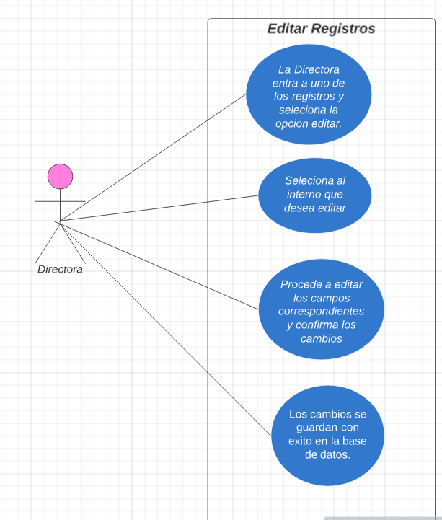
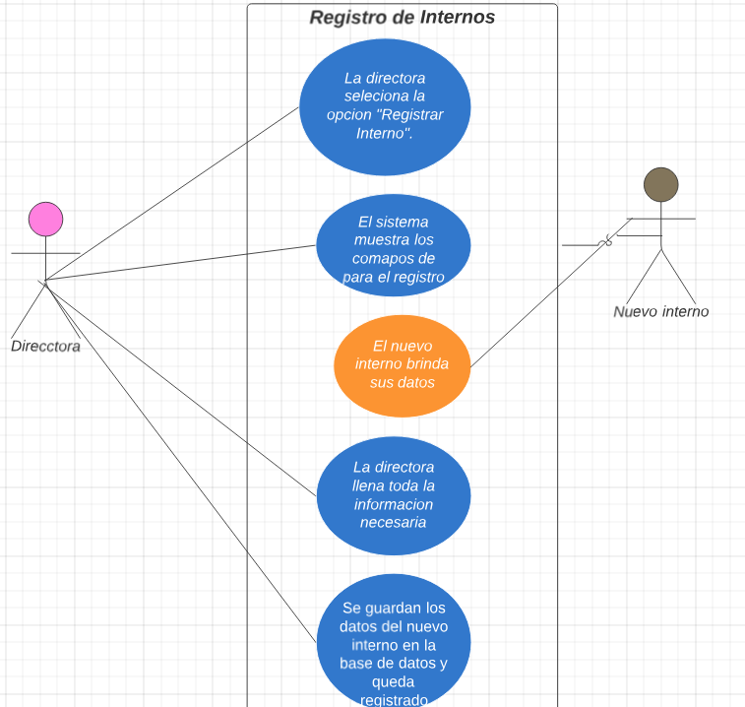
Diagramas de Caso de Uso
1
2

Slide 5
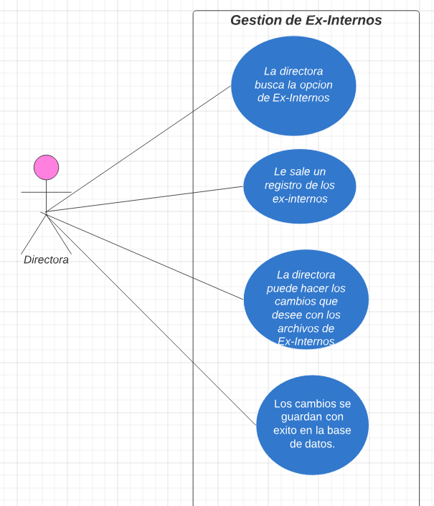
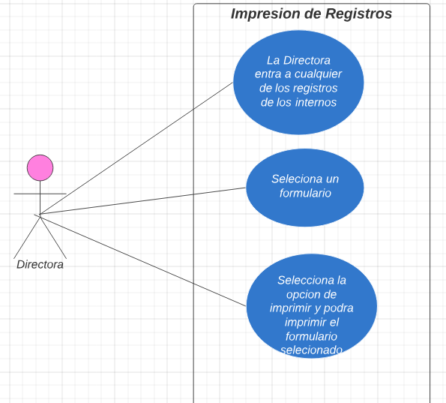
Diagramas de Caso de Uso
3
4

Slide 6
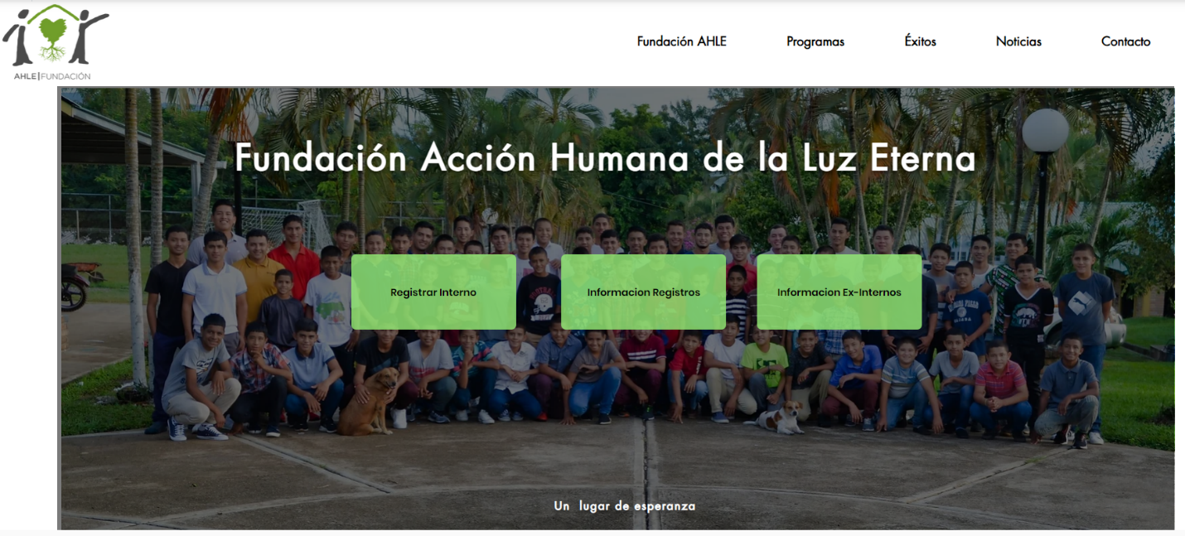
Interfaz de Usuario
Pantalla para seleccionar que function hará

Slide 7
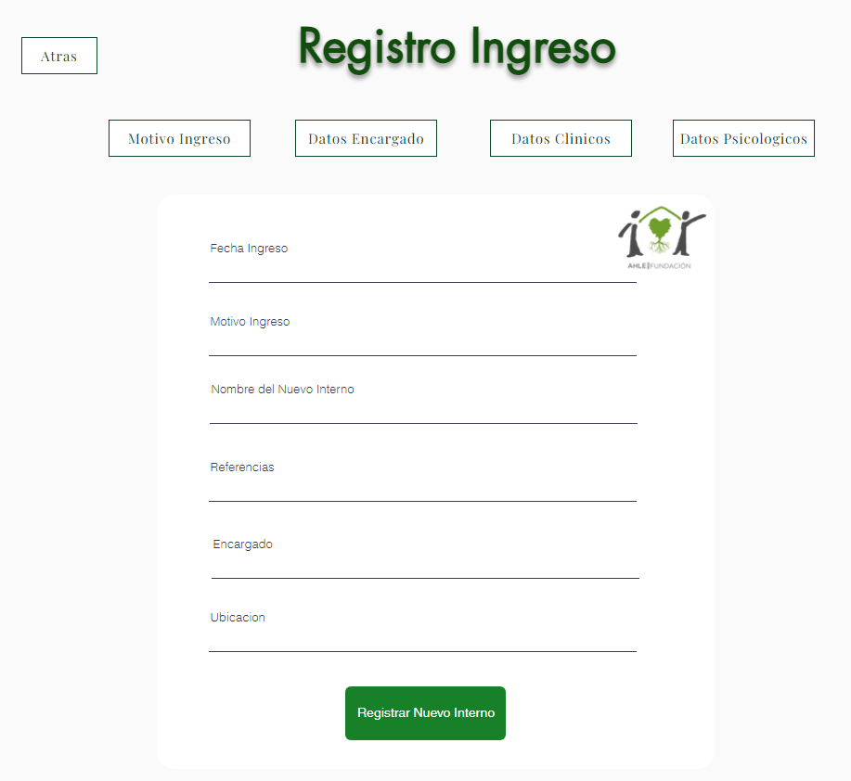
Interfaz de Usuario
Pantalla para llenar los formularios

Slide 8
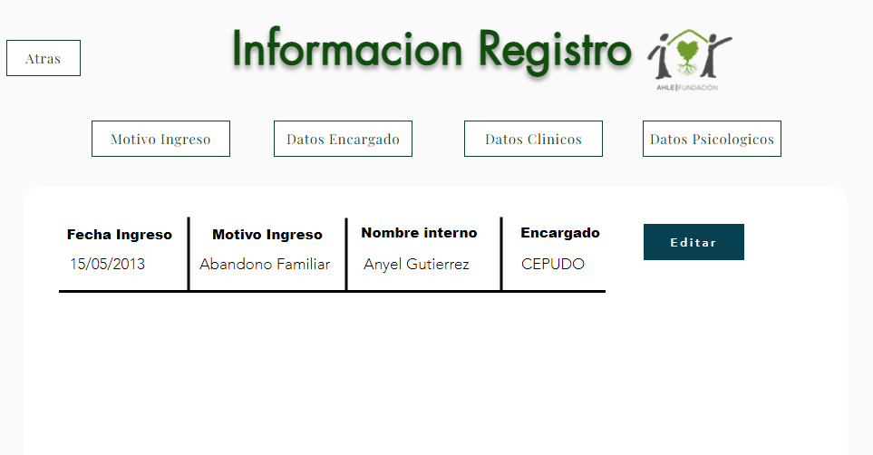
Interfaz de Usuario
Pantalla para ver los registros y editarlos

Slide 9
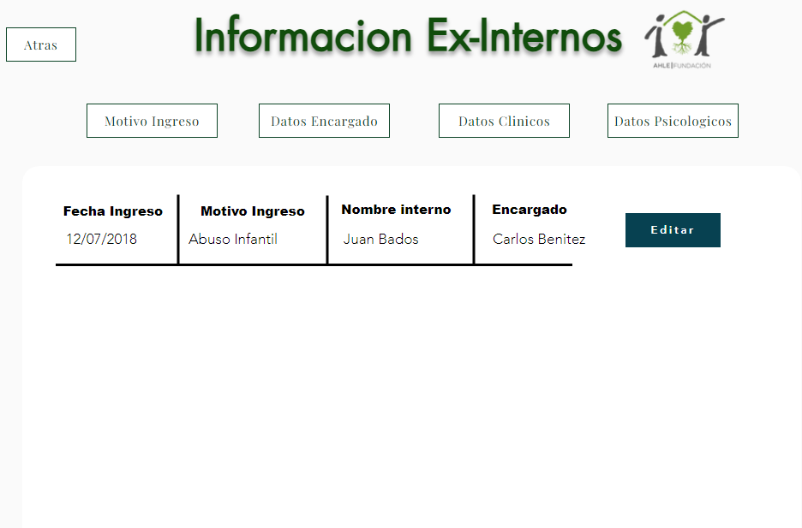
Interfaz de Usuario
Pantalla de informacion de Ex-Internos

Slide 10
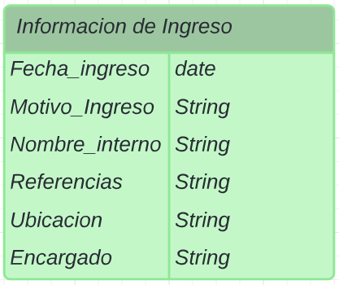
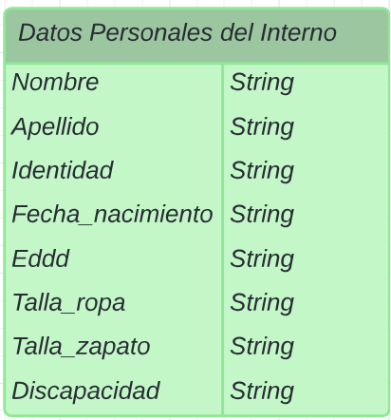
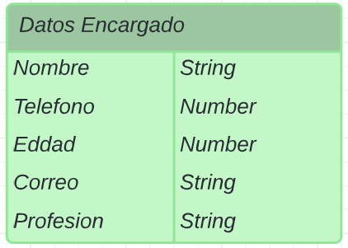
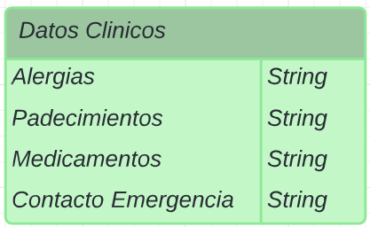
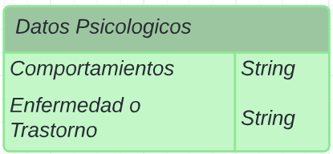
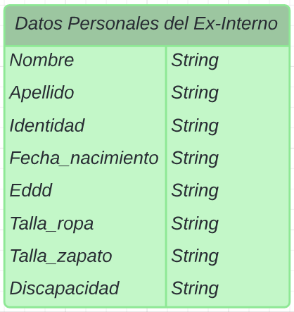
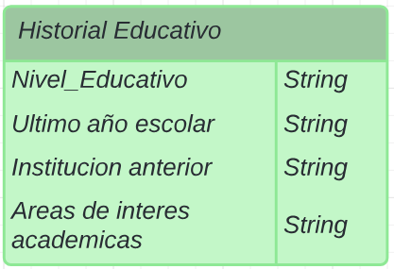
Colecciones de la Base de Datos

Slide 11
¡Gracias!

Slide 12

Introduction
This can be the part of the presentation where you introduce your healthcare center

Slide 13
01
Our center
You can describe the topic of the section here

Slide 14
Mision
Vision
Mercury is the closest planet to the Sun and the smallest one in the Solar System
Venus has a beautiful name and is the second planet from the Sun. It’s terribly hot

Slide 15
Mission
Vision
Jupiter is a gas giant and the biggest planet in the Solar System
Venus is the second planet from the Sun. It’s really hot there

